Slide 1
第五章
维生素与无机物
Vitamins and Minerals

Slide 2
一、维生素
定义：
维生素(vitamin) 是人体内不能合成，或合成量甚少、不能满足机体的需要，必须由食物供给，维持正常生命活动过程所必需的一组低分子量有机化合物。
脂溶性维生素 (lipid-soluble vitamin)
分类:
水溶性维生素 (water-soluble vitamin)

Slide 3
二、无机元素
无机元素(minerals)是维持人体正常生理功能也必不可少的元素。
常量元素(macroelement)：钠、钾、氯、钙、磷、镁等
分类
微量元素(trace element)：指人体每日需要量在100mg以下的化学元素，主要包括铁、碘、铜、锌、锰、硒、氟、钼、钴、铬等。

Slide 4
第一节
脂溶性维生素
Lipid-soluble Vitamin

Slide 5
共同特点：
（1）均为非极性疏水的异戊二烯衍生物
（2）不溶于水，溶于脂类及脂肪溶剂
（3）在食物中与脂类共存，并随脂类一同吸收
（4）吸收的脂溶性维生素在血液与脂蛋白及某
些特殊结合蛋白特异结合而运输
种类：
Vit A, Vit D, Vit E, Vit K

Slide 6
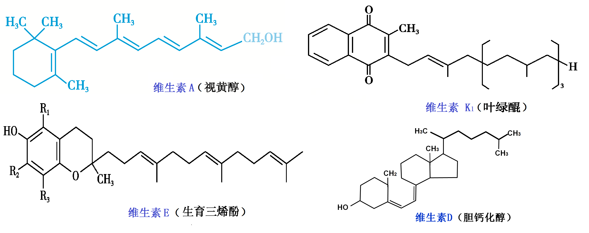
脂溶性维生素的结构

Slide 7
一、维生素A
（一）视黄醇是天然维生素A的主要形式
天然形式：
A1（视黄醇）
A2（3-脱氢视黄醇）
来源：
动物内脏(视黄醇酯）
植物：维生素A原（如β-胡萝卜素）

Slide 8
运输形式：
视黄醇酯
肝细胞
肝内星形细胞(stellate cell)储存
视黄醇
视黄醇结合蛋白(RBP)
血液
运甲腺蛋白(TTR)
靶组织特异受体
在细胞内
细胞视黄醇结合蛋白(CRBP)

Slide 9
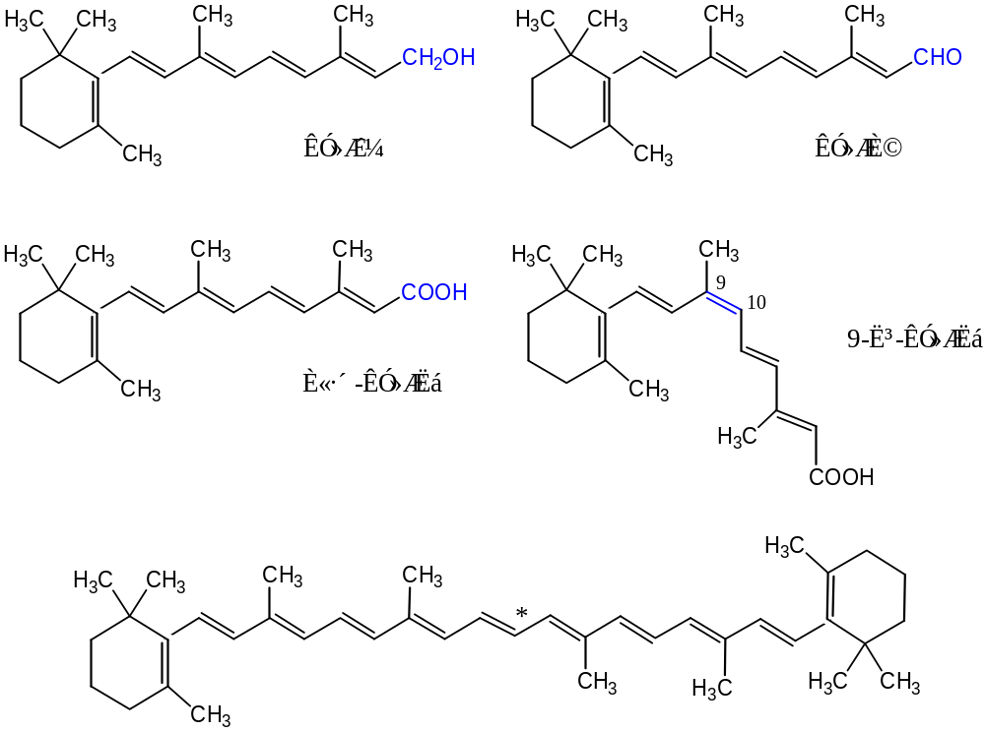
（二）视黄醇、视黄醛和视黄酸是维生素A的活性形式

Slide 10
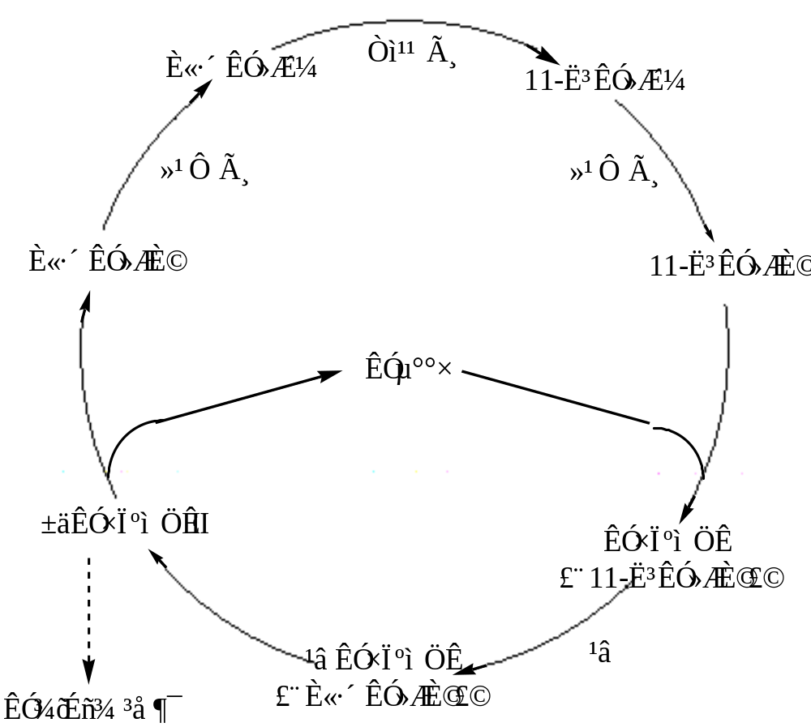
1．视黄醛与视蛋白的结合维持了正常视觉功能
视
循
环
夜盲症

Slide 11
2．视黄酸对基因表达和组织分化具有调节作用
全反式视黄酸和9-顺视黄酸是执行这一重要功能的关键物质。与细胞内核受体结合，与DNA反应元件结合，调节某些基因的表达。
缺乏：干眼病(xerophthalmia)
3．维生素A和胡萝卜素是有效的抗氧化剂
能直接消灭自由基，有助于控制细胞膜和富含脂质组织的脂质过氧化。
4. 维生素A及其衍生物可抑制肿瘤生长

Slide 12
（三）维生素A缺乏或过量摄入均引起疾病
缺乏症：
1.夜盲症
2.干眼病
3.对感染性疾病的敏感性增加
过多则可引起中毒症状：头痛、恶心、共济失调；肝细胞损伤和高脂血症；长骨增厚、高钙血症、软组织钙化以及皮肤干燥、脱屑和脱发等。

Slide 13
二、维生素D
（一）维生素D是类固醇衍生物
种 类：VitD₂（麦角钙化醇）
VitD₃（胆钙化醇）
VitD₂原：麦角固醇
VitD₃原：7-脱氢胆固醇
麦角固醇 → VitD₂
胆固醇 → 7-脱氢胆固醇 → VitD₃（紫外照射）
VitD₃在血液中运输：与维生素D结合蛋白(vitamin D binding protein, DBP)相结合而运输。

Slide 14
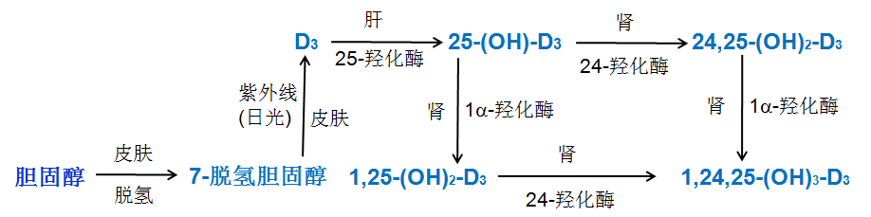
（二）维生素D的活化形式是1,25-二羟维生素D₃
维生素D₃在体内的转变

Slide 15
（三）1,25-(OH)₂-D₃具有调节血钙和组织细胞分化的功能
1．调节血钙水平是1,25-(OH)₂-D₃的重要作用
1,25-(OH)₂-D₃可通过信号转导系统使钙通道开放，促进小肠对钙、磷的吸收，影响骨组织的钙代谢，从而维持血钙和血磷的正常水平，促进骨和牙的钙化。

Slide 16
2. 1,25-(OH)₂-D₃还具有影响细胞分化的功能
调节多种组织细胞分化
促进胰岛β细胞合成与分泌胰岛素
抑制某些肿瘤细胞增殖和促进分化

Slide 17
（四）维生素D缺乏或摄入过量均引起疾病
缺乏症：
儿童可患佝偻病（rickets）
成人可发生软骨病（osteomalacia）
长期每日摄入25 μg维生素D可引起中毒，长期每天摄入125 μg维生素D则肯定会引起中毒，其症状主要有异常口渴，皮肤搔痒，厌食、嗜睡、呕吐、腹泻、尿频以及高钙血症、高钙尿症、高血压以及软组织钙化等。

Slide 18
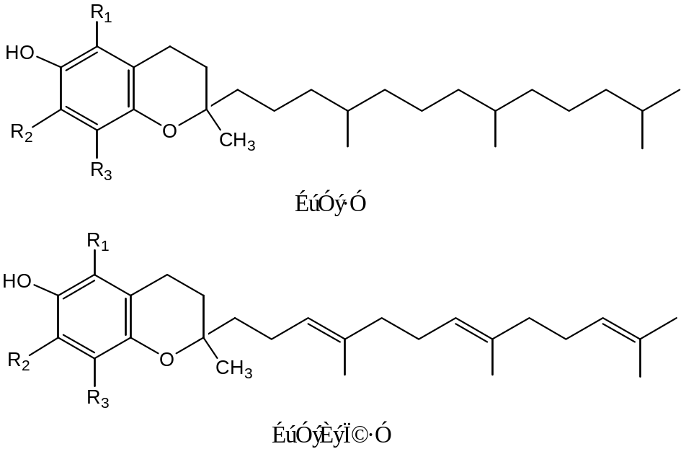
三、维生素E
（一）维生素E是生育酚类化合物
生育酚(tocopherol):
α、β、γ和δ四种
生育三烯酚(tocotrienol):
α、β、γ和δ四种

Slide 19
（二）维生素E具有抗氧化等多方面的功能
1．维生素E是体内最重要的脂溶性抗氧化剂
机制: 捕捉过氧化脂质自由基,保护生物膜的结构与功能。
维生素E
维生素C
+
生育酚自由基
生育醌
过氧化脂质自由基
或谷胱甘肽
缺乏: 轻度溶血性贫血。

Slide 20
2．维生素E具有调节基因表达的作用
上调或下调生育酚的摄取和降解相关的基因
延缓衰老
脂类摄取与动脉硬化的相关基因:
预防和治疗冠状动脉粥样硬化性心脏病
细胞外基质蛋白的基因、细胞黏附与炎症的相关基因
抗炎、维持正常免疫功能
细胞信号系统和细胞周期调节的相关基因
抑制细胞增殖，抗肿瘤

Slide 21
3．维生素E能促进血红素合成
血红素合成关键酶：δ氨基γ酮戊酸(ALA)合酶 ALA脱水酶
缺乏：新生儿贫血

Slide 22
（三）维生素E缺乏可引起轻度贫血
维生素E缺乏病是由于血中维生素E含量低而引起，主要发生在婴儿，特别是早产儿。新生儿缺维生素E可引起贫血。
临床上常用维生素E治疗先兆流产及习惯性流产。

Slide 23
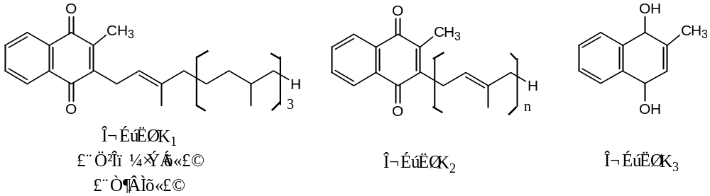
四、维生素K
（一）维生素K是2-甲基1,4-萘醌的衍生物
天然形式：
K₁-----植物甲萘醌或叶绿醌
K₂-----肠道细菌的产物
人工合成：K₃

Slide 24
（二）维生素K的主要功能是促进凝血
1．维生素K是凝血因子合成所必须的辅酶
2．维生素K对骨代谢具有重要作用
（三）维生素K缺乏可引起出血

Slide 25
第二节
水溶性维生素
Water-soluble Vitamin

Slide 26
共同特点
易溶于水，故易随尿液排出
体内不易储存，必须经常从食物中摄取
作用比较单一，主要构成酶的辅助因子直 接影响某些酶的催化作用。
种类：B族维生素，维生素C

Slide 27
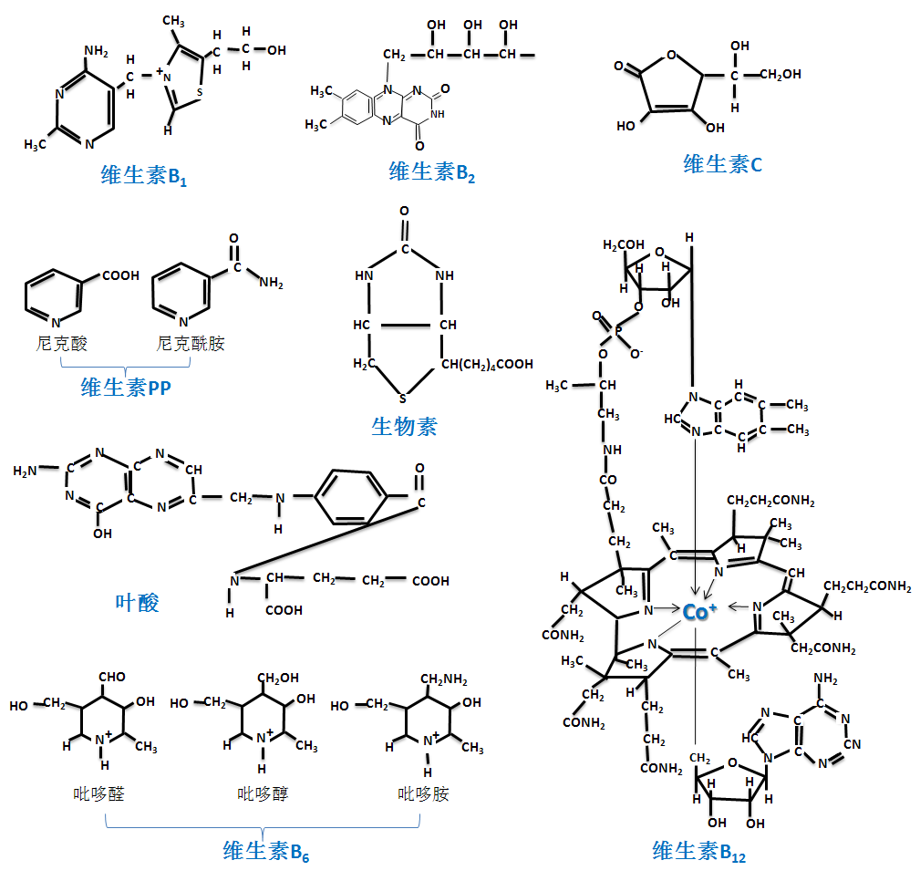
水溶性维生素的结构

Slide 28
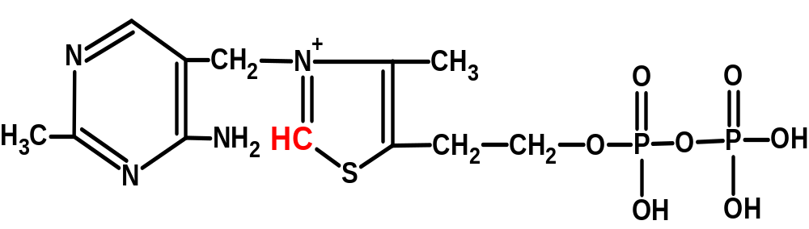
一、维生素B1
（一）维生素B1形成辅酶焦磷酸硫胺素
硫胺素(thiamine)
焦磷酸硫胺素(thiamine pyrophosphate, TPP)

Slide 29
（二）维生素B1在糖代谢中具有重要作用
TPP是α-酮酸氧化脱羧酶的辅酶，也是转酮酶的辅酶
在神经传导中起一定的作用，抑制胆碱酯酶的活性
（三）维生素B1缺乏可引起脚气病
脚气病，末梢神经炎

Slide 30
二、维生素B2
（一）维生素B2是FAD和FMN的组成成分
维生素B₂又名核黄素(riboflavin)
体内活性形式为黄素单核苷酸(FMN)
黄素腺嘌呤二核苷酸(FAD)

Slide 31
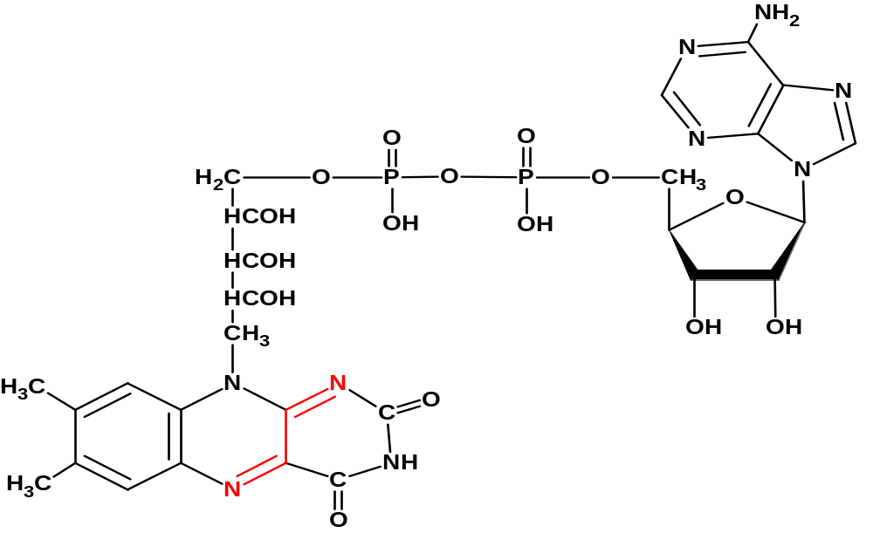
Ⅲ
Ⅱ
Ⅰ
Vit B₂
FMN
AMP
FAD

Slide 32
（二）FMN和FAD是体内氧化还原酶的辅基
FMN及FAD是体内氧化还原酶(如脂酰CoA脱氢酶、琥珀酸脱氢酶、黄嘌呤氧化酶等）的辅基，主要起氢传递体的作用 .
（三）维生素B2缺乏病是一种常见的营养缺乏病
口角炎，唇炎，阴囊炎等

Slide 33
三、维生素PP
（一）维生素PP是NAD⁺和NADP⁺的组成成分
维生素PP包括：
烟酸(nicotinic acid)
烟酰胺(nicotinamide)
体内活性形式：
烟酰胺腺嘌呤二核苷酸(NAD⁺)
烟酰胺腺嘌呤二核苷酸磷酸(NADP⁺)

Slide 34
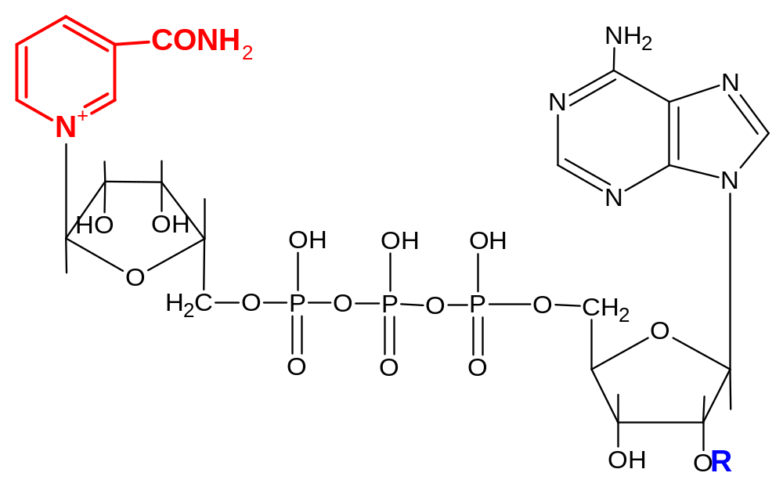
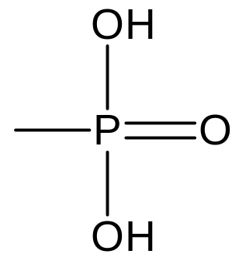
烟酰胺
NAD⁺：R为 H
NADP⁺：R为

Slide 35
（二）NAD⁺和NADP⁺是多种不需氧脱氢酶的辅酶
NAD⁺及NADP⁺是体内多种不需氧脱氢酶（如苹果酸脱氢酶、乳酸脱氢酶）的辅酶，起传递氢的作用。
（三）维生素PP缺乏可引起癞皮病
缺乏症: 癞皮病
大量长期服用会中毒,肝损伤

Slide 36
四、泛酸
（一）泛酸在辅酶A和酰基载体蛋白的组成成分
泛酸(pantothenic acid)又名遍多酸
体内活性形式为辅酶A(CoA)、酰基载体蛋白(ACP)
（二）辅酶A和酰基载体蛋白参与酰基转移反应
CoA及ACP是酰基转移酶的辅酶，参与酰基的转移作用。
（三）泛酸缺乏可引起各种胃肠功能障碍等疾病

Slide 37
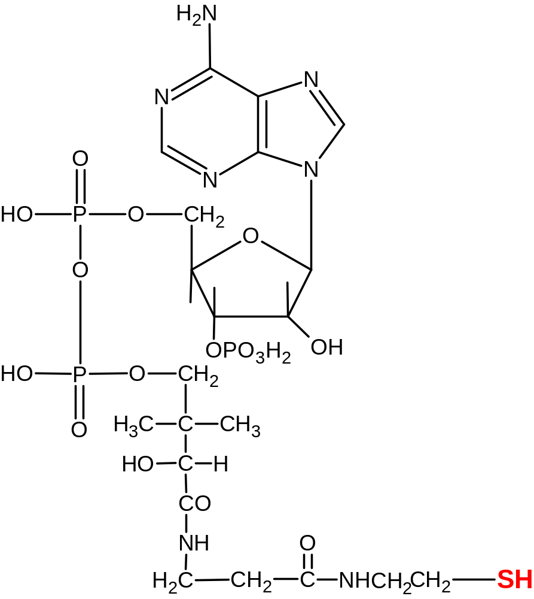
CoA的结构式
泛酸
4-磷酸泛酰
巯基乙胺

Slide 38
五、生物素
（一）生物素(biotin)的来源广泛
（二）生物素是多种羧化酶的辅基
生物素是体内多种羧化酶(如丙酮酸羧化酶、乙酰CoA羧化酶)的辅基，与羧化酶蛋白中赖氨酸残基的ε-氨基以酰胺键共价结合，形成生物胞素残基，参与CO₂固定过程。
生物素还可使组蛋白生物素化，从而影响细胞周期、转录和DNA损伤的修复。

Slide 39
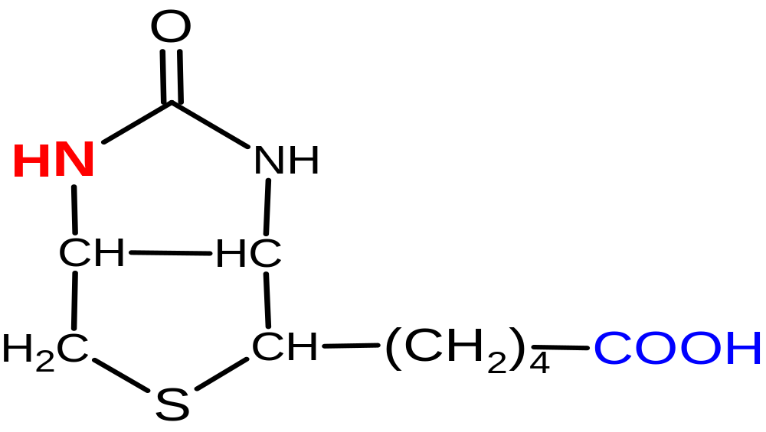
（三）生物素缺乏也可诱发机体不适
疲乏、恶心、呕吐、食欲不振、皮炎及脱屑性红皮病
与赖氨酸残基ε-氨基结合成生物胞素
与羧基结合生成羧基生物素

Slide 40
六、维生素B₆
（一）维生素B₆包括吡哆醇、吡哆醛和吡哆胺
维生素B₆包括吡哆醇(pyridoxine)、吡哆醛(pyridoxal)和吡哆胺(pyridoxamine)。
活化形式：磷酸吡哆醛和磷酸吡哆胺

Slide 41
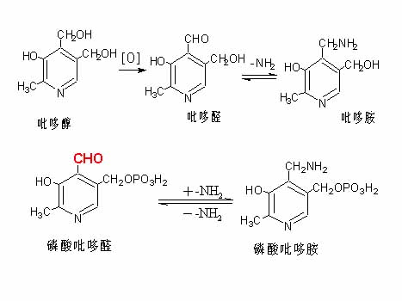

Slide 42
（二）磷酸吡哆醛的辅酶作用多种多样
1．磷酸吡哆醛是多种酶的辅酶
磷酸吡哆醛是氨基酸转氨酶及脱羧酶的辅酶，用于治疗小儿惊厥、妊娠呕吐和精神焦虑。
磷酸吡哆醛也是δ-氨基γ-酮戊酸合酶（ALA合酶）的辅酶。缺乏导致低血色素小细胞性贫血和血清铁增高。
磷酸吡哆醛是同型半胱氨酸分解代谢酶的辅酶，缺乏引起高同型半胱氨酸血症。

Slide 43
2．磷酸吡哆醛可终止类固醇激素的作用
作用机制：将类固醇激素-受体复合物从DNA中移去，终止这些激素的作用。
维生素B₆缺乏：可增加人体对雌激素、雄激素、皮质激素和维生素D作用的敏感性。
（三）维生素B₆过量可引起中毒
日摄入量超过200mg可引起神经损伤，表现为周围感觉神经病。

Slide 44
七、叶酸
（一）四氢叶酸是叶酸的活性形式
叶酸(folic acid)又称蝶酰谷氨酸
体内活性形式为四氢叶酸(FH₄)
（二）四氢叶酸是一碳单位的载体
FH₄是一碳单位转移酶的辅酶，参与一碳单位的转移。N⁵、N¹⁰ 是一碳单位的结合位点。

Slide 45
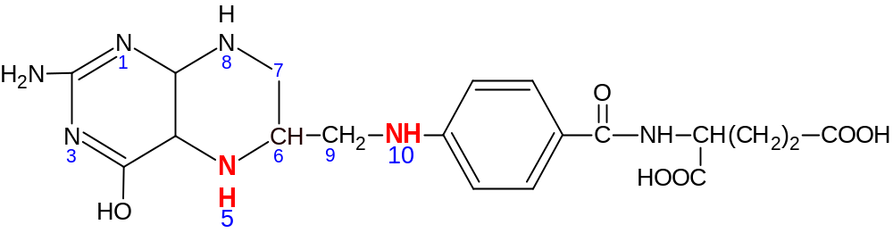
二氢叶酸还原酶
二氢叶酸还原酶
叶酸
二氢叶酸
四氢叶酸
NADPH+H⁺
NADP⁺
NADPH+H⁺
NADP⁺
5, 6, 7, 8-四氢叶酸
（三）叶酸缺乏可导致巨幼红细胞性贫血
缺乏症：巨幼红细胞贫血
高同型半胱氨酸血症和DNA低甲基化

Slide 46
八、维生素B₁₂
（一）维生素B₁₂的吸收需要内因子
维生素B₁₂又称钴胺素(coholamine)
体内活性形式为甲基钴胺素
5 -脱氧腺苷钴胺素
B₁₂
胃酸
亲钴蛋白
B₁₂
蛋白质
胃蛋白酶
B₁₂
亲钴蛋白
胰蛋白酶
内因子
回肠吸收
IF-B₁₂
B₁₂

Slide 47
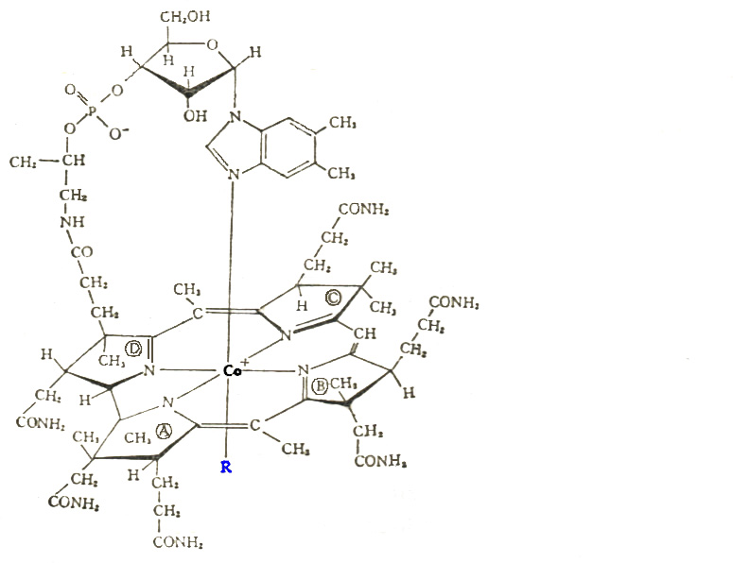
R：-CH₃
甲基钴胺素
R：5`-脱氧腺苷
5`-脱氧腺苷钴胺素

Slide 48
（二）维生素B₁₂影响一碳单位的代谢和脂肪酸的合成
Vit B₁₂是N⁵-CH₃-FH₄转甲基酶（甲硫氨酸合成酶）的辅酶，催化同型半胱氨酸甲基化生成甲硫氨酸。
（三）维生素B₁₂缺乏可导致巨幼红细胞性贫血等多种疾病
一是引起甲硫氨酸合成减少 二是影响四氢叶酸的再生
Vit B₁₂ 缺乏：
缺乏症：巨幼红细胞贫血
高同型半胱氨酸血症
神经疾患

Slide 49
九、维生素C
（一）维生素C是对热不稳定的酸性物质
维生素C又称L-抗坏血酸(ascorbic acid)，呈酸性，广泛存在于新鲜蔬菜和水果中。
动物体内不能合成维生素C，必需由食物供给。
抗坏血酸分子中C2和C3羟基可以氧化脱氢生成脱氢抗坏血酸，后者也可以加氢还原。

Slide 50
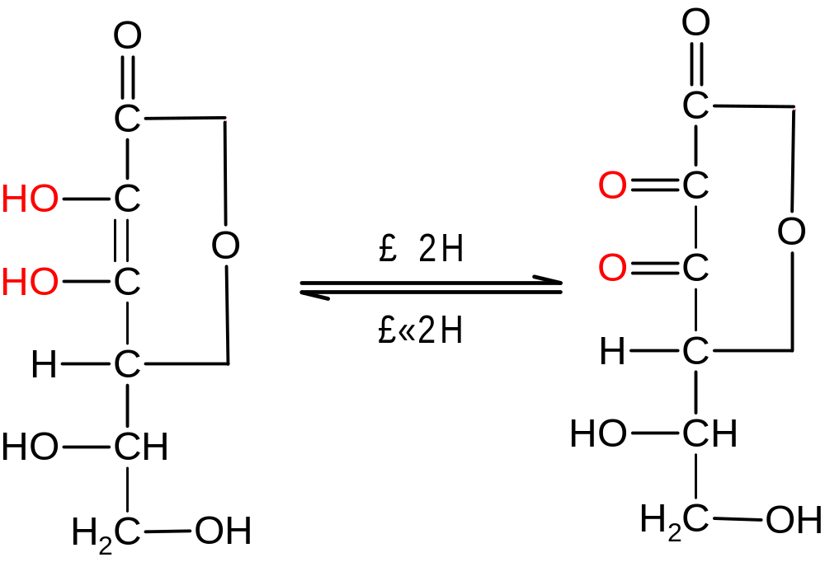
维生素C
脱氢维生素C

Slide 51
（二）维生素C既是一些羟化酶的辅酶又是强抗氧化剂
1．维生素C是一些羟化酶的辅酶
抗坏血酸是维持体内含铜羟化酶和α-酮戊二酸-铁羟化酶活性必不可少的辅因子。
2．维生素C作为抗氧化剂可直接参与体内氧化还原反应
3．维生素C具有增强机体免疫力的作用
（三）维生素C严重缺乏可引起坏血病

Slide 52
十、α-硫辛酸
α-硫辛酸（lipoic acid）的结构是6,8-二硫辛酸，能还原为二氢硫辛酸，为硫辛酸乙酰转移酶的辅酶。
α-硫辛酸有抗脂肪肝和降低血胆固醇的作用。另外，它很容易进行氧化还原反应，故可保护巯基酶免受金属离子毒害。

Slide 53
第三节
微量元素
Trace Element

Slide 54
概念：
微量元素是指人体中每人每天的需要量在100㎎以下的元素。
种类
主要包括有铁、碘、铜、锌、锰、硒、氟、钼、钴、铬等10种。

Slide 55
一、铁
（一）运铁蛋白和铁蛋白分别是铁的运输和储存形式
铁是体内含量最多的一种微量元素，成年男性平均含铁量约为50 mg/kg，女性约为30 mg/kg。
铁(Fe³⁺)在血液中与运铁蛋白(transferrin)结合而运输。
多余的铁以铁蛋白的形式主要储存于肝、脾、骨髓、小肠黏膜、胰等器官。
体内铁的唯一排泄途径：细胞内有铁蛋白铁随着小肠黏膜上皮细胞脱落而排泄于肠腔。

Slide 56
（二）体内铁主要存在于铁卟啉化合物和其他含铁化合物中
铁卟啉化合物：75%
非铁卟啉类含铁化合物：25% （如含铁的黄素蛋白、铁硫蛋白、运铁蛋白等）。

Slide 57
（三）铁的缺乏与中毒均可引起严重的疾病
铁的缺乏：小细胞低血色性贫血
铁摄入过剩：血色素沉着症(hemochromatosis)

Slide 58
二、锌
锌(zinc)在人体内的含量仅次于铁，约为1.5～2.5g。成人每日需锌15～20mg。
（一）清蛋白和金属硫蛋白分别参与锌的运输和储存
血锌水平：0.1～0.15mmol/L
运输形式：清蛋白或运铁蛋白结合而运输
储存形式：与金属硫蛋白(metallothionein)结合
排泄方式：主要经粪排泄，其次为尿、汗、乳汁

Slide 59
（二）锌是含锌金属酶和锌指蛋白的组成成分
功能：含锌金属酶的组成成分、锌指蛋白中锌指模体的成分。
（三）锌缺乏可引起多种疾病
缺乏症： 皮肤炎、伤口愈合缓慢、脱发、神经精神障碍，儿童发育不良、睾凡萎缩等。

Slide 60
三、铜
成人体内铜(copper)的含量约为80~110mg，肌肉中约占50%，10%存在于肝。
（一）铜在血液中主要与铜蓝蛋白结合而运输
运输形式：60%的铜与铜蓝蛋白(ceruloplasmin) 紧密结合，其余的与清蛋白疏松结合或与组氨酸形成复合物。
排泄方式：主要随胆汁排泄

Slide 61
（二）铜是多种含铜酶的辅基
1）体内多种酶的辅基，含铜的酶多以氧分子或氧的衍生物为底物。
2）增强血管生成素(angiogenin)对内皮细胞的亲和力、增加血管内皮生长因子(VEGF)和相关细胞因子的表达与分泌，促进血管生成 。
（三）铜缺乏可导致小细胞低色素性贫血等疾病
缺乏症：小细胞低色素性贫血、白细胞减少、出血性血管改变、骨脱盐、高胆固醇血症和神经疾患。
中毒：蓝绿粪便、唾液，以及行动障碍。

Slide 62
四、锰
人体内含锰(manganese)约12～20mg。成人每日需2～5mg。
（一） 大部分锰与血浆中γ-球蛋白和清蛋白结合而运输
运输形式：大部分与血浆中γ-球蛋白和清蛋白结合而运输，少量与运铁蛋白结合。
储存部位：骨、肝、胰和肾
排泄方式：主要经胆汁，少量随胰液排出，尿中排泄很少。

Slide 63
（二）锰是多种酶的组成成分和激活剂
1）多种酶的组成成分和激活剂
2）体内正常免疫功能、血糖与细胞能量调节、生殖、消化、骨骼生长、抗自由基等均需要锰。
（三）过量摄入锰可引起中毒
缺乏症：生长发育受到影响
中毒：抑制呼吸链中复合物Ⅰ和ATP酶的活性，造成氧自由基的过量产生；干扰多巴胺的代谢，导致精神病和帕金森神经功能障碍（锰疯狂）。

Slide 64
五、硒
人体含硒(selenium)约为14mg~21mg。成人日需要量在30 μg ~50μg。
（一）大部分硒与α和β球蛋白结合而运输
运输形式：与α和β球蛋白结合，小部分与VLDL结合而运输。
排泄方式：主要随尿及汗液排泄。

Slide 65
（二）硒以硒半胱氨酸形式参与多种重要硒蛋白的组成
谷胱甘肽过氧化物酶是重要的含硒抗氧化蛋白，降低细胞内H₂O₂的含量，保护细胞膜，并加强维生素E的抗氧化作用。
硒蛋白P是血浆中的主要硒蛋白，可表达于各种组织，既是硒的转运蛋白，也是内皮系统的抗氧化剂。
硫氧还蛋白还原酶参与调节细胞内氧化还原过程，参与DNA合成的修复机制。

Slide 66
碘甲腺原氨酸脱碘酶可激活或去激活甲状腺激素，以维持机体生长、发育与代谢。
硒参与辅酶Q和辅酶A的合成。
（三）硒缺乏可引发多种疾病
可引发糖尿病、心血管疾病、神经变 性疾病、某些癌症等，如：克山病。

Slide 67
六、碘
成人体内含碘(iodine)30mg~50mg，其中约30%集中在甲状腺内，用于合成甲状腺激素。60%∼80%以非激素的形式分散于甲状腺外。
功能：主要参与甲状腺激素的合成，也具有抗氧化作用；
缺乏症: 地方性甲状腺肿，严重可致发育停滞、痴呆，如胎儿期缺碘可致呆小病；
中毒：高碘性甲状腺肿，表现为甲状腺功能亢进及一些中毒症状。

Slide 68
七、钴
人体对钴的最小需要量为1μg，主要从尿中排泄，人体排钴能力强，很少有钴蓄积的现象发生。
钴主要以B₁₂的形式发挥作用，钴缺乏可致B₁₂缺乏，而B₁₂缺乏可引起巨幼红细胞性贫血等疾病。

Slide 69
八、氟
成人体内含氟(fluorine)约2g~6g，其中90%分布于骨、牙中，少量存在于指甲、毛发及神经肌肉中。
血中水平：20μmol/L
运输形式：与球蛋白结合，小部分以氟化物形式运输。
排泄方式：尿

Slide 70
功能：氟与骨、牙的形成及钙磷代谢密切相关。氟可被羟基磷灰石吸附，生成氟磷灰石，从而加强对龋牙的抵抗作用。
缺乏症:骨质疏松，易发生骨折；牙釉质受损易碎。
中毒：骨脱钙和白内障，并可影响肾上腺、生殖腺等多种器官的功能。

Slide 71
九、铬
铬作为铬调素的组成成分，增强胰岛素的生物学效应。
铬缺乏的主要表现在胰岛素的有效性降低，造成葡萄糖耐量受损，血清胆固醇和血糖上升。
铬中毒主要侵害皮肤和呼吸道，出现皮肤黏膜的刺激和腐蚀作用，严重者发生急性肾功能衰竭。

Slide 72
第四节
钙、磷及其代谢
Metabolism of Calcium and Phosphorus

Slide 73
钙（calcium）是人体内含量最多的无机元素之一，成人含量约为30 mol（1200g/70kg体重），仅次于碳、氢、氧和氮。
磷（phosphorus）正常成人约含19.4 mol（600 g）。

Slide 74
一、钙、磷在体内分布及其功能
（一）钙既是骨的主要成分又具有重要的调节作用
骨钙占体内总钙99%，以羟基磷灰石 (hydroxyapatite)的形式存在
血清钙(9∼11mg/dl)，占总钙0.1%
pH↓
游离钙
蛋白结合钙
pH↑
其他钙占总钙1%

Slide 75
血钙的正常水平对于维持骨骼内骨盐的含量、血液凝固过程和神经肌肉的兴奋性具有重要的作用。
胞液钙作为第二信使在信号转导中发挥许多重要的生理作用。肌肉中的钙可启动骨骼肌和心肌细胞的收缩。

Slide 76
（二）磷是体内许多重要生物分子的组成成分
骨（约占85.7%）
体内总磷
各组织细胞（约14%）
19.4mol（600g）
体液（约0 .03%）
成人血浆中无机磷的含量约为1.1∼1.3mmol/L
（3.5∼4.0mg/dl）。
血液[Ca] × [P] = 35 ∼ 40

Slide 77
（三）钙磷代谢紊乱可引起多种疾病
维生素D缺乏可引起钙吸收障碍，导致儿童佝偻病和成人骨软化症。骨基质丧失和进行性骨骼脱盐可导致中、老年人骨质疏松。甲状旁腺功能亢进与维生素D中毒可引起高血钙症、尿路结石等。甲状旁腺功能减退症可引起低钙血症。
高磷血症常见于慢性肾病患者，与冠状动脉、心瓣膜钙化等严重心血管并发症密切相关；是引起继发性甲状旁腺功能亢进、维生素D代谢障碍、肾性骨病等的重要因素。维生素D缺乏也可减少肠腔磷酸盐的吸收，是引起低磷血症的原因之一。

Slide 78
二、钙和磷的代谢
  （一）钙和磷的吸收与排泄受多种因素影响
小肠对钙的吸收
主要来源: 牛奶、豆类和叶类蔬菜
主要吸收部位:十二指肠和空肠上段

Slide 79
影响钙吸收因素:
酸性食物均有利于钙的吸收。
碱性磷酸盐、草酸盐和植酸盐不利于钙的吸收。
钙的吸收随年龄的增长而下降。
维生素D能促进钙和磷的吸收。

Slide 80
肾对钙的重吸收
正常成人肾小球每日滤过约9g游离钙。
（1）肾小管对钙的重吸收量与血钙浓度相关。 血钙浓度降低可增加肾小管对钙的重吸收率，而血钙高时吸收率下降。
（2）肾对钙的重吸收受甲状旁腺激素的严格调控。

Slide 81
磷的吸收
形式：无机磷酸盐
部位：小肠上段
肾小管对血磷的重吸收也取决于血磷水平，pH降低可增加磷的重吸收。甲状旁腺激素抑制血磷的重吸收。

Slide 82
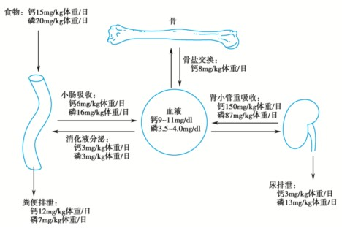
（二）骨内钙和磷的代谢是体内钙磷代谢主要组成
内钙、磷代谢与动态平衡图

Slide 83
三、钙和磷代谢的调节
主要调节激素：维生素D、甲状旁腺激素和降钙素
主要调节靶器官：小肠、肾和骨

Slide 84
（一）维生素D促进小肠钙的吸收和骨盐沉积
（1）1,25-(OH)₂D₃与小肠黏膜细胞特异的胞浆受体结合，进入细胞核，刺激钙结合蛋白的生成，促进小肠对钙的吸收，磷的吸收也随之增加。
（2）1,25-(OH)₂D₃可促进骨盐沉积，刺激成骨细胞分泌胶原，促进骨基质的成熟，有利于成骨。

Slide 85
（二）甲状旁腺激素具有升高血钙和降低血磷的作用
（1）PTH刺激破骨细胞的活化，促进骨盐溶解，使血钙与血磷增高。
（2）PTH促进肾小管对钙的重吸收，抑制对磷的重吸收。
（3）PTH还可刺激肾合成1,25-(OH)₂D₃，间接地促进小肠对钙、磷的吸收。
PTH的总体作用是使血钙升高。

Slide 86
（三）降钙素是唯一降低血钙浓度的激素
降钙素(calcitonin，CT)是甲状腺C细胞合成的由32个氨基酸残基组成的多肽，其作用靶器官为骨和肾。
（1）CT抑制破骨细胞、激活成骨细胞，促进骨盐沉积，降低血钙与血磷。
（2）CT抑制肾小管对钙、磷的重吸收。
CT的总体作用是降低血钙与血磷。

Slide 87
1,25-(OH)2-D3、PTH和CT对钙磷代谢的调节
激 素 | 肠钙吸收 | 溶骨 | 成骨 | 肾排 钙 | 肾排磷 | 血钙 | 血磷
PTH | ↑ | ↑ ↑ | ↓ | ↓ | ↑ | ↑ | ↓
CT | ↓ | ↓ | ↑ | ↑ | ↑ | ↓ | ↓
1,25-(OH)₂-D₃ | ↑ ↑ | ↑ | ↑ | ↓ | ↓ | ↑ | ↑

Slide 88
维生素D缺乏：儿童佝偻病(rickets)
成人骨软化症(osteomalacia)
中、老年人骨质疏松(osteoporosis)
甲旁亢与维生素D中毒：高血钙症(hypercalcemia)
尿路结石

